Slide 1

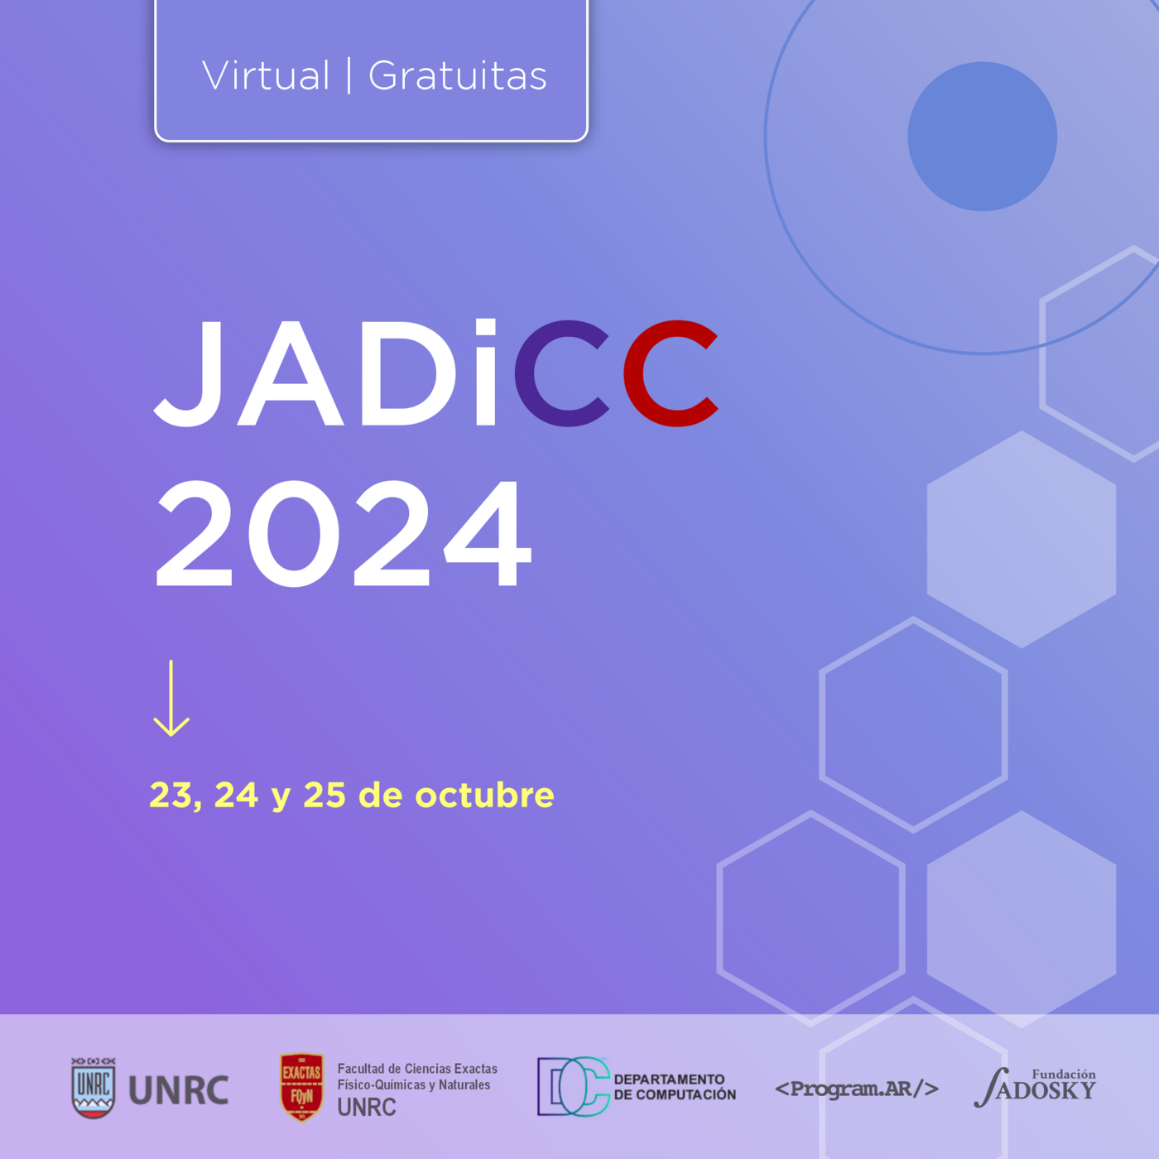
Jornadas Argentinas de Didáctica de las Ciencias de la Computación
Introducción al diseño de trayectos de formación en RT3D con Unity Engine
Gaston Caminiti¹
¹ Universidad Nacional del Litoral & Universidad Nacional de Misiones
Octubre 2024

Slide 2
Objetivos
Indagar propuestas educativas con motores de videojuegos
Caracterizar la industria real-time 3D (RT3D)
Reconocer perfiles y competencias en desarrollo de videojuegos y VR/AR
Diseñar trayectos de formación en RT3D con Unity Engine

Slide 3
Tema X
Universidad Nacional del Litoral & Universidad Nacional de Misiones
Universidad Nacional del Litoral & Universidad Nacional de Misiones

Slide 4
Contribuciones
Identificamos a los motores de videojuegos como estructurantes en la
Caracterizar la industria real-time 3D (RT3D)
Reconocer perfiles y competencias en desarrollo de videojuegos y VR/AR
Diseñar trayectos de formación en RT3D con Unity Engine

Slide 5
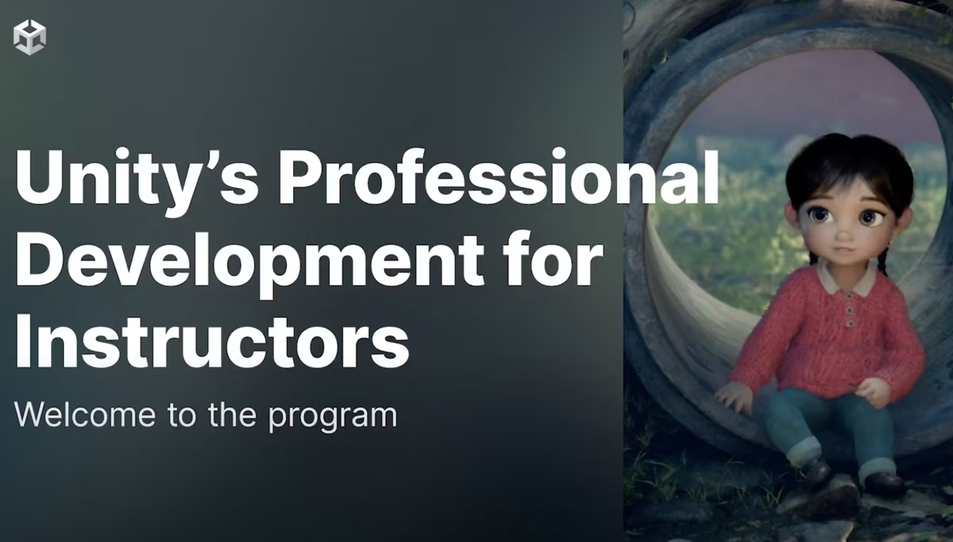
Contactos
Docente
gaston.caminiti@fceqyn.unam.edu.ar
Educadores de Unity
https://discord.gg/vbjGHpM3
Hasta el próximo encuentro

